Slide 1

Презентация
по производственной практике «Производственная практика (по профилю специальности)»
Студента 3 курса 309 группы специальности «Программирование в КС», Куроедова Р. А.

Slide 2

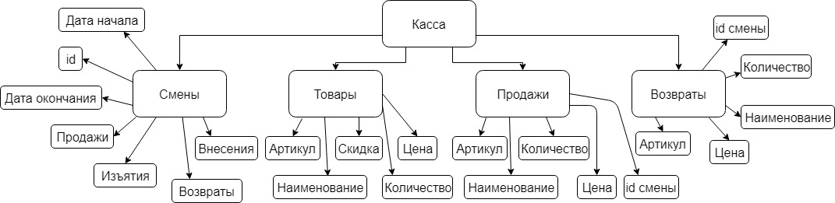
Предметная область
Предметная область — касса. Она включает в себя следующие компоненты: учёт смен, учёт продаж, учёт возвратов и учёт товаров.
Рисунок 1 – Модель данных

Slide 3
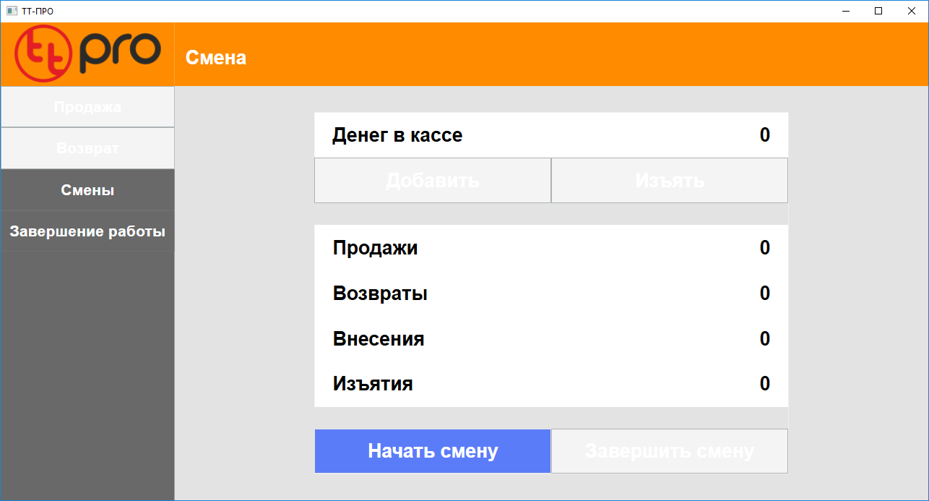
MainWindow
Окно MainWindow является главным и основным каркасом приложения.
Окно включает в себя следующие области:
– область с логотипом предприятия;
− боковая панель навигации;
− фрейм, отображающий основные страницы взаимодействия с пользователем.
Рисунок 2 — Окно MainWindow

Slide 4
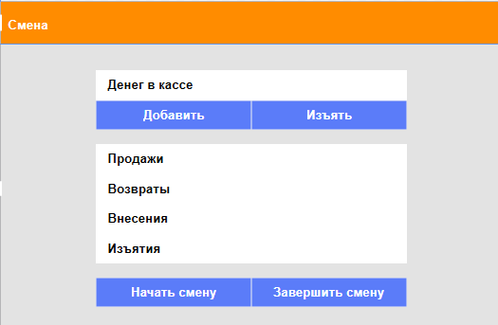
Shifts
Страница Shifts содержит в себе функционал работы со сменой.
Статистика смены записывается в класс ShiftStats.
Рисунок 3 — Shifts

Slide 5
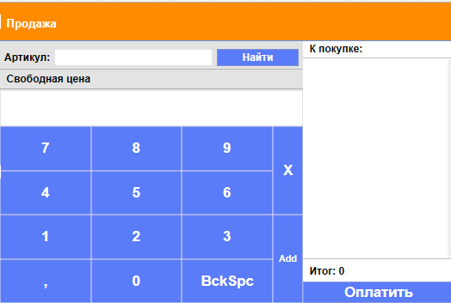
Sellings
Страница Sellings страница реализует функционал продажи товаров и разделяется на 4 области: верхний сайдбар, область поиска товаров БД, область добавления товаров, не зарегистрированных в БД, и обозреватель чека.
Рисунок 4 – Sellings

Slide 6
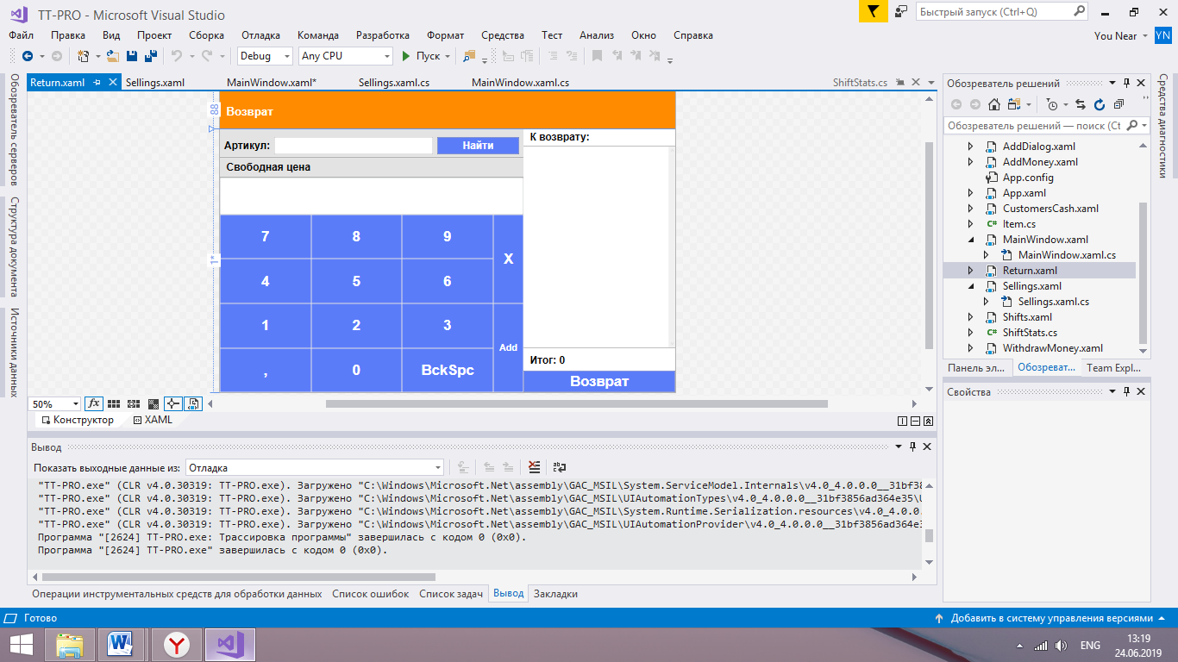
Return
Разметка страницы Return не отличается от разметки страницы Sellings. Функционал данной страницы отличается от функционала страницы Sellings следующими параметрами:
– при нажатии на кнопку подтверждения операции не происходит вызов диалогового окна CustomerCash;
– сразу происходит вызов сообщения о результате операции;
– sql-запрос направлен на таблицу returns.
Рисунок 5 – Return

